Slide 1
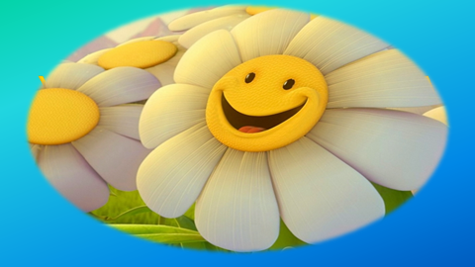

Slide 2

Чистописание.
а,е,о,и
Аа ее ии оо

Slide 3
Словарная работа
Девочка, ворона, карандаш, ученик, пенал, пальто, медведь

Slide 4

Карточка
Цв..ты - цвет
Сп..на - спины
Сл..ны - слон
Дв..ры - двор
Гр..чи - грач
Ст..на - стены

Slide 5
Орфографическая минутка
На даче в л..су были разные птицы: с..роки, стр..жи, в..робьи и гр..чи.

Slide 6
Способы проверки
Проверяем ударением
Изменить форму слова
Подобрать однокоренное слово

Slide 7
Цель урока:
Научиться правильно писать слова с непроверяемой безударной гласной в корне слова.

Slide 8
Упр.162 стр.103

Slide 9
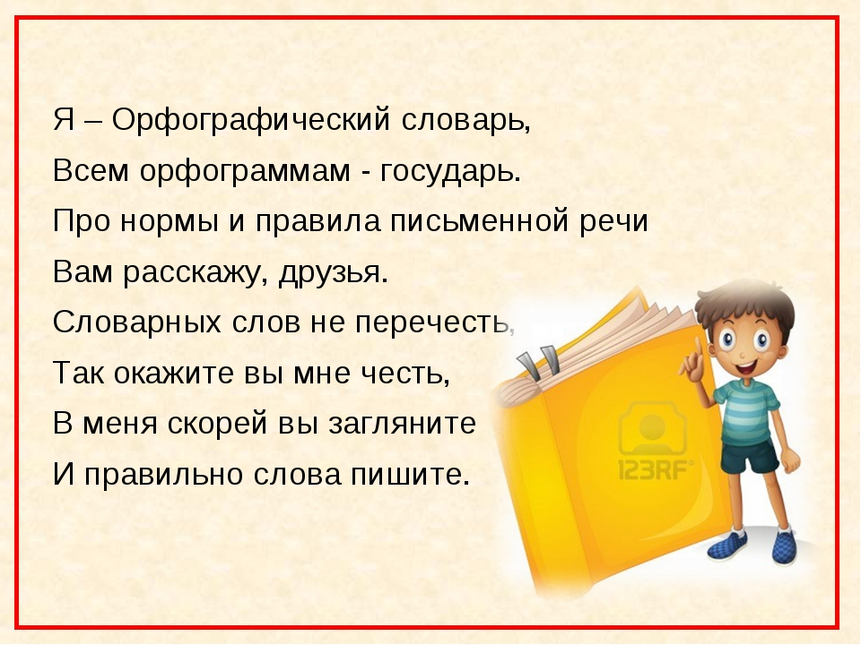

Slide 10
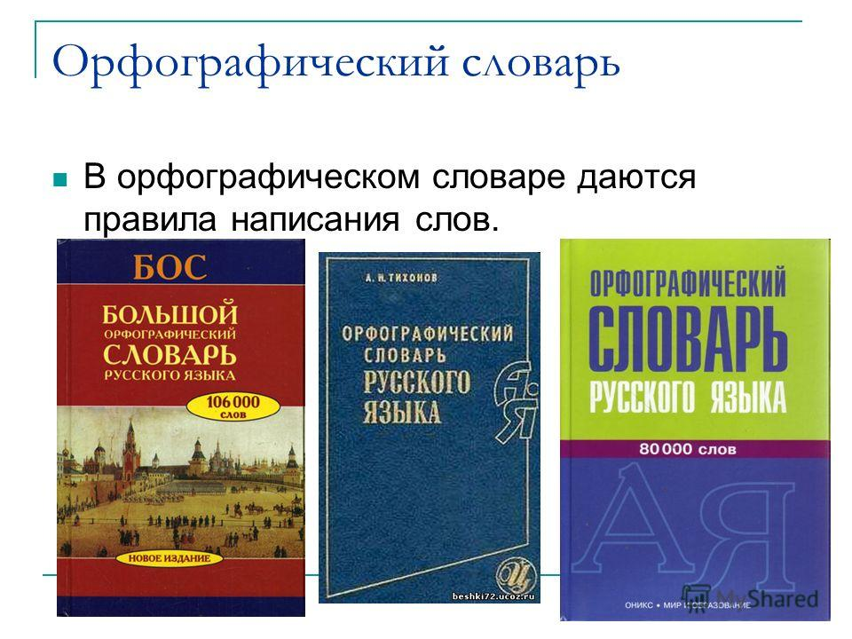

Slide 11



Slide 12


Slide 13
Упр.163 стр. 104
1. Береза ,ветер, деревня, тетрадь.
2. Молоко, одежда, посуда, яблоко.
3. Капуста, карандаш, работа, сахар.
4.Заяц, лягушка, язык, январь.

Slide 14
Упр 164 стр.104
1. Земляника.
2. Языках, ягоды, земляника.

Slide 15
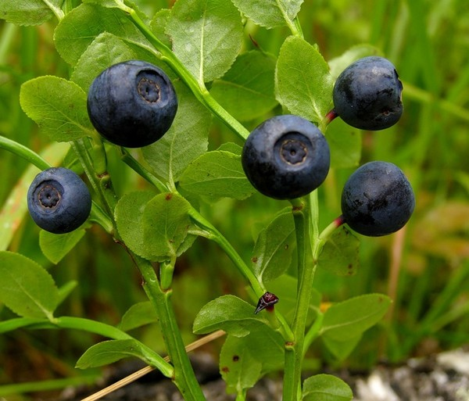
Черника - небольшой кустарничек с вкусными черными ягодами (отсюда и название, так как ягоды пачкают, «чернят» руки), часто встречается в еловом лесу.

Slide 16
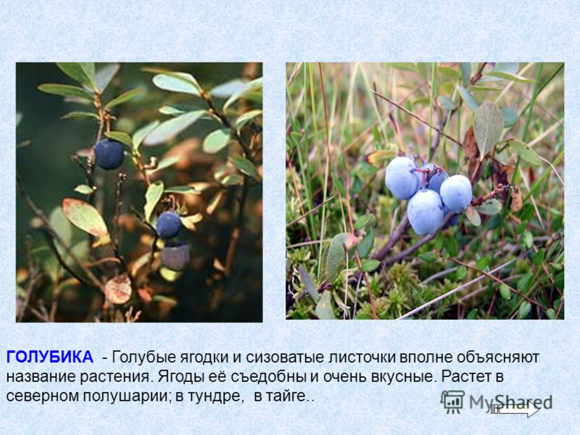

Slide 17
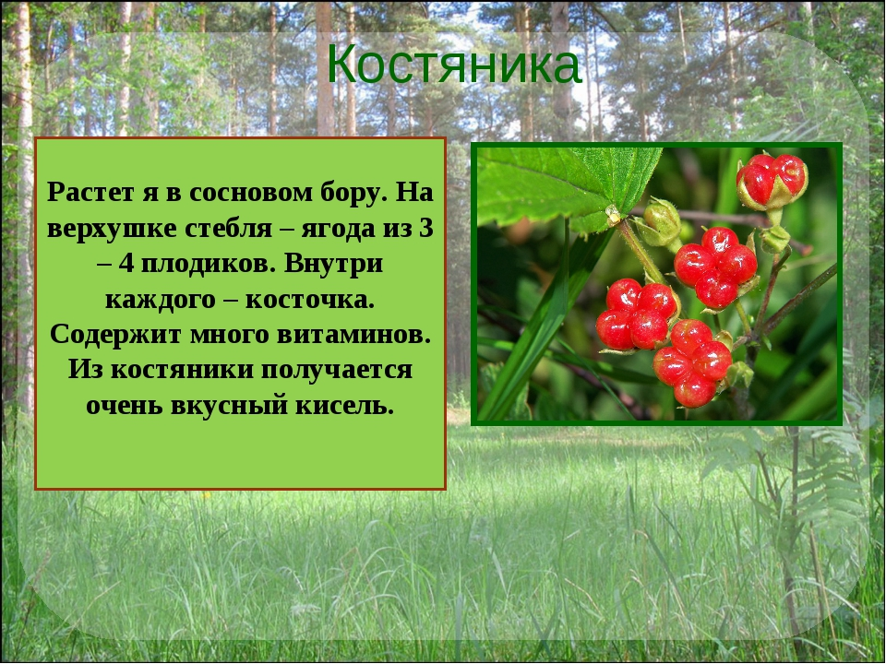

Slide 18
Упр.165 стр.105

Slide 19
Упр.166 стр.105

Slide 20
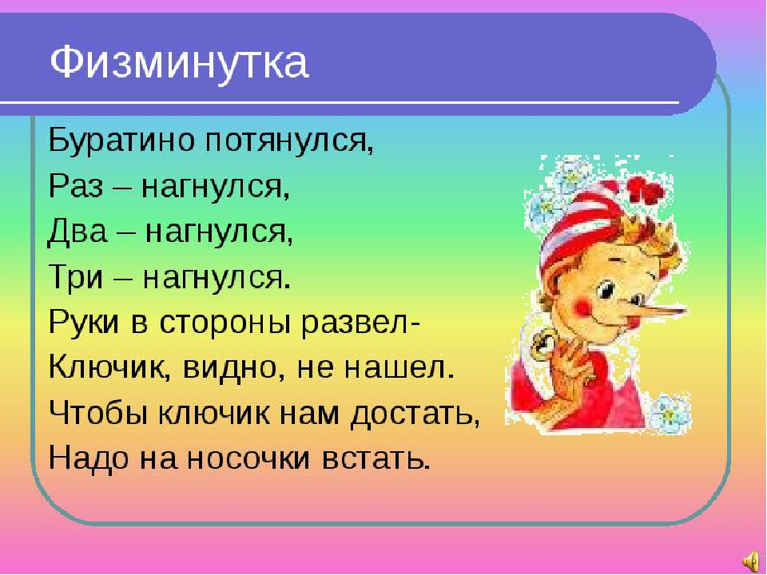

Slide 21
Игра «Топ-хлоп».
Береза, часы, земляника, плоты, малина, капуста, гора, лягушка, звезда, лесной.

Slide 22


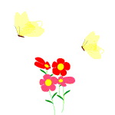
Домашнее задание
Упр.90,упр.91 р.т. стр. 42

